Slide 1

CUADRO DE MANDO
INTEGRAL
AUTORES:
Jimmy Bravo
Martin Catalán
Elizabeth Chandia
Christian Céspedes
Roxana Lagos
Wladimir Torres
Claudia Zamorano

Slide 2
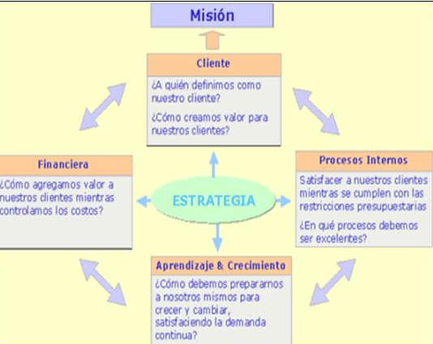
Cuadro de mando integral
El Cuadro De Mando Integral es una herramienta de gestión que facilita la toma de decisiones, y que recoge un conjunto coherente de indicadores que proporcionan a la alta dirección y a las funciones responsables, una visión comprensible del negocio o de su área de responsabilidad.

Slide 3
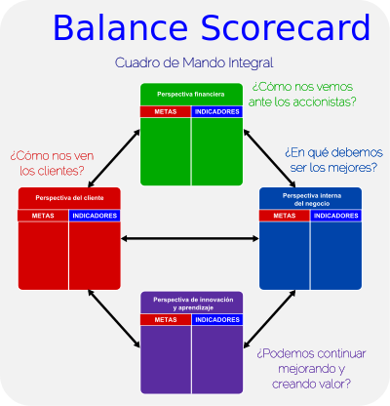
¿POR QUÉ NECESITAN LAS EMPRESAS
UN BALANCE SCORECARD?
Las mediciones son importantes: “Si no puedes medirlo, no puedes gestionarlo”. El sistema de medición de una organización afecta muchísimo el comportamiento de la gente, tanto del interior como exterior de la organización. Si las empresas han de sobrevivir y prosperar en la competencia de la era de la información, han de utilizar sistemas de medición y de gestión, derivados de sus estrategias y capacidades.

Slide 4
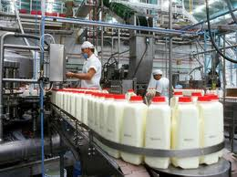
HISTORIA DE LA EMPRESA
LECHOSA es una empresa familiar que se dedica a la producción y venta de leche. La empresa fue creciendo y empezó a elaborar y vender otros productos lácteos que se hicieron conocidos.
El propietario recibió también una propuesta de fusión de la empresa TEFOSA, del mismo sector.
Después de analizar las ventajas e inconvenientes, aceptó llevar a cabo la fusión, de manera que se consiguiese diversificar el negocio y crecer.
La nueva situación dio lugar a la empresa PACTOSA formada por dos organizaciones con culturas similares, pero diferentes, además aumento el accionariado, los clientes se diversificaron, había que conseguir incrementar la cuota de mercado.

Slide 5

Cuadro de mando integral
Empresa Pactosa
Se llegó al consenso de fijar cuatro perspectivas:
La financiera Interna:
Para ello, se establecen indicadores donde se utiliza la técnica del semáforo para establecer los estándares entre los que se deben mover los mismos. Para fijarlos, algunos se han comparado con empresas del sector y otros con datos históricos, aunque todavía algunos están pendientes de definir.
La de procesos internos
La de aprendizaje y crecimiento
La de cliente
o Externa

Slide 6
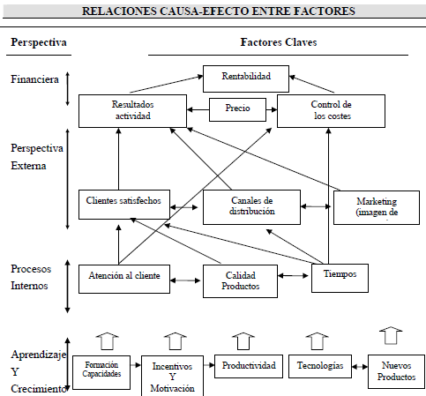
Identificación de las
relaciones causa y efecto

Slide 7

Indicadores
La perspectiva de formación o aprendizaje y el crecimiento, identifica la infraestructura que la empresa debe construir para crear una mejora y crecimiento a largo plazo.
DE APRENDIZAJE Y CRECIMIENTO

Slide 8
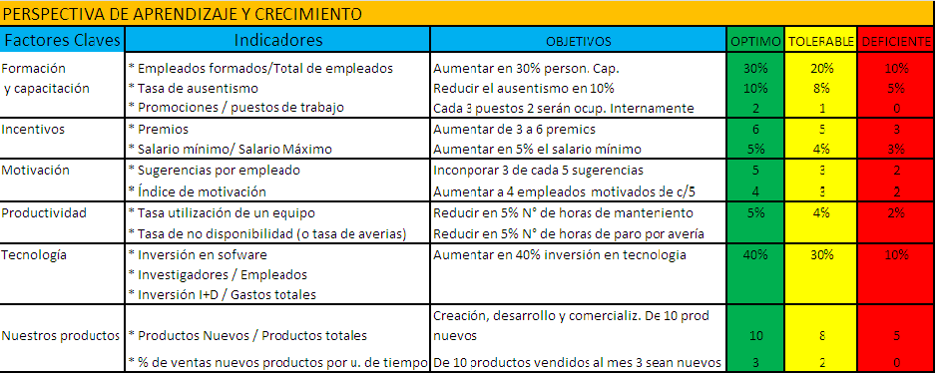
Indicadores

Slide 9

Indicadores
Para conseguir una excelencia en procesos se necesita actuar en varios
Ámbitos. Así, respecto al factor tiempo se establecen dos indicadores, uno relacionado con las entregas con retraso y el otro respecto al tiempo de suministro de proveedores, ambos se compararán con los principales competidores.
DE PROCESOS INTERNOS

Slide 10
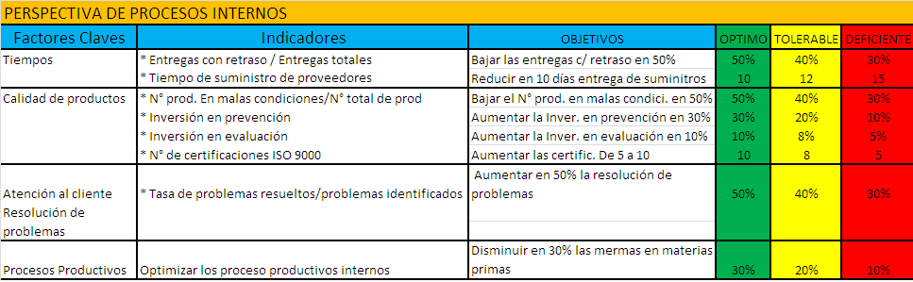
Indicadores

Slide 11

Indicadores
C
L
I
E
N
T
E
S
E
X
T
E
R
N
A
Se establecen indicadores con relación al marketing (publicidad, promoción, ventas y relaciones públicas) para observar las inversiones que se realizan respecto al número de clientes y el potencial mediático, es decir, la proporción del mercado receptora del gasto detallado anteriormente.

Slide 12
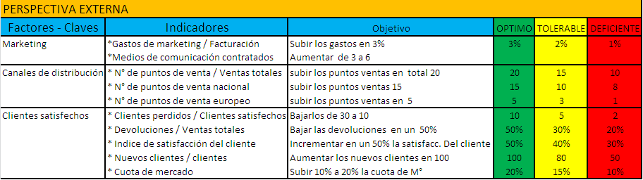
Indicadores

Slide 13

Indicadores
En cuanto a los indicadores de disminución de costos, se establecen la proporción de costos fijos y totales y también la proporción de los de fallos con los de calidad. Por lo que respecta a los indicadores de resultados se consideran la cuota de mercado y la proporción de ingresos con el total de activos.
FINANCIERA

Slide 14
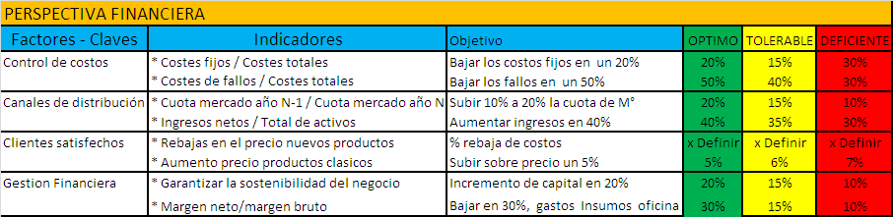
Indicadores

Slide 15
Conclusión
Hasta el momento la experiencia de implantación del CMI en la empresa PACTOSA está siendo positiva, dado que proporciona feedback a la empresa sobre su estrategia, si está funcionando o no y si los objetivos estratégicos definidos son o no lo suficientemente ambiciosos.
Los gerentes se están acostumbrando a considerarla como una herramienta básica para su gestión y la realidad es que los trabajadores aprenden con este instrumento y la empresa está obteniendo resultados positivos, superando los beneficios a la inversión realizada.
Para poder elaborar los indicadores se necesitó información adecuada, por lo que se planteó como obtener la misma, esto es, qué sistemas informáticos a utilizar. En un principio, se han venido utilizando los soportes habituales existentes elaborando un CMI para la Dirección y otros por unidad a partir de los informes que elaboran cada gerente de área.

